Slide 1



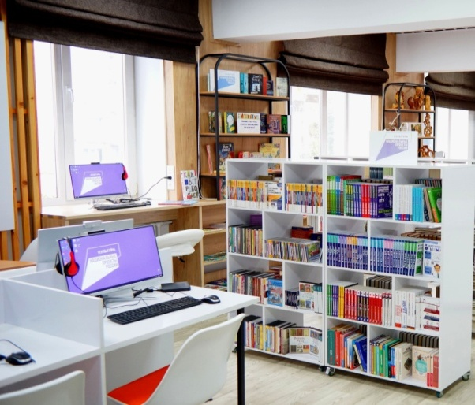
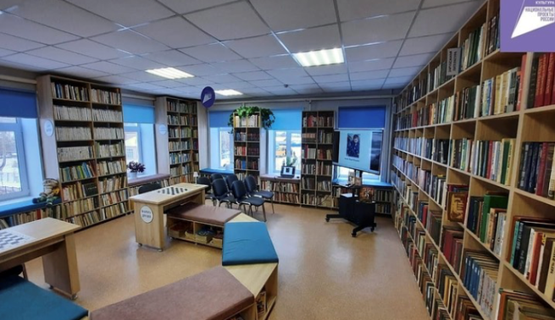
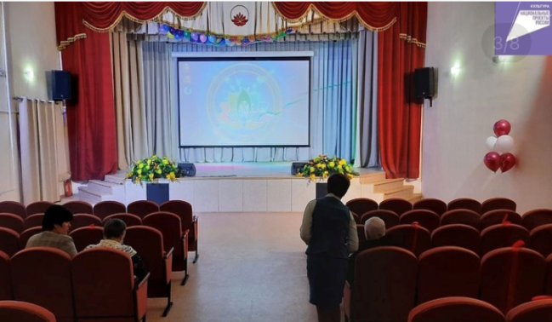
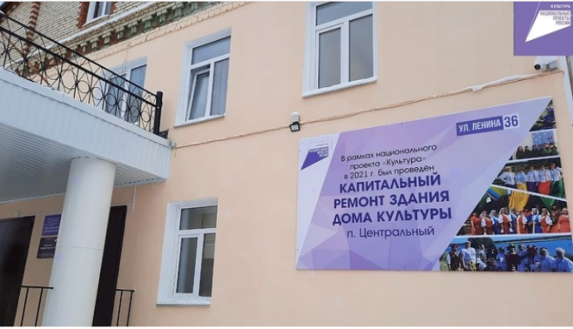
Муниципальная составляющая
национальных проектов
________
НП «Культура»
РП «Культурная среда»
2021 год
Финансирование – 11,7 млн. рублей
Выполнено оснащение МБУ ДО «ДШИ №1» музыкальными инструментами, учебной литературой, мебелью, оборудованием.
Выполнен капитальный ремонт ДК поселка Центральный.
Переоснащена библиотека-филиал № 15
по модельному стандарту.

Slide 2
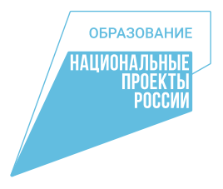

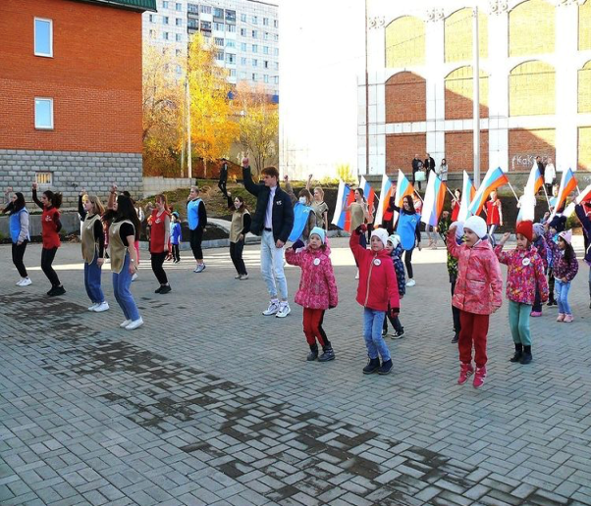
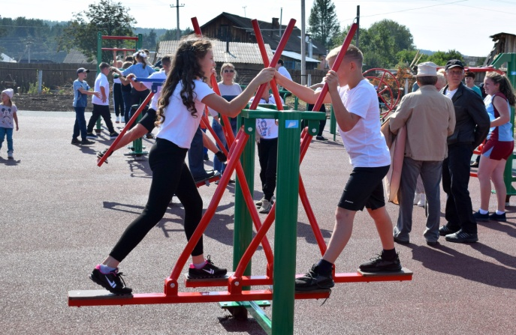
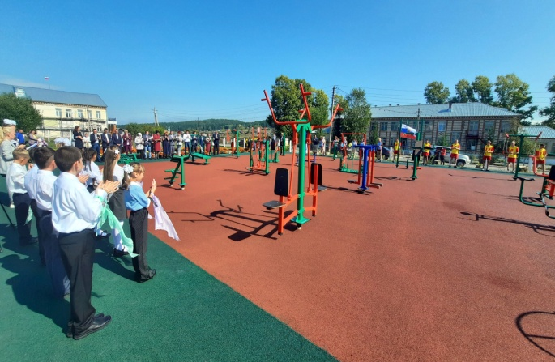
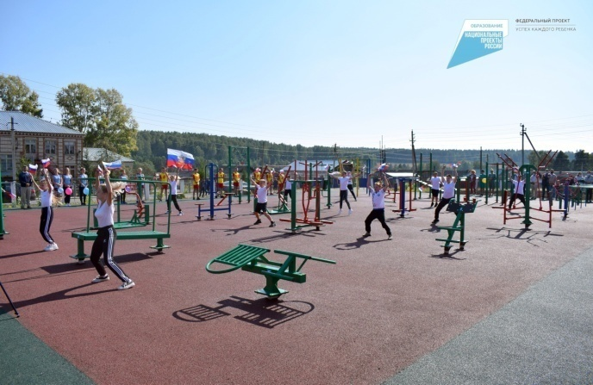
МУНИЦИПАЛЬНАЯ СОСТАВЛЯЮЩАЯ
НАЦИОНАЛЬНЫХ ПРОЕКТОВ
________
НП «Образование»
2021 год
Финансирование – 0,85 млн. рублей
РП «Успех каждого ребенка» - 0,54 млн. руб.
РП «Социальная активность» - 0,31 млн. руб.
Поставлены спортивные уличные тренажеры для стадиона МАУ СОШ № 13 (пос. Центральный).
Проводятся мероприятия с детьми и молодежью

Slide 3


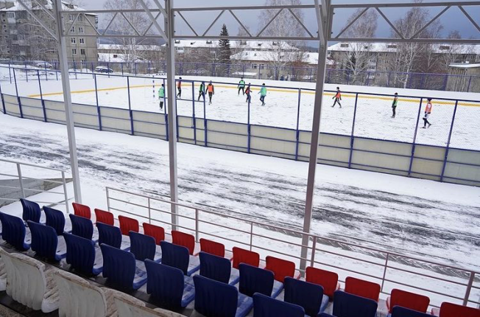
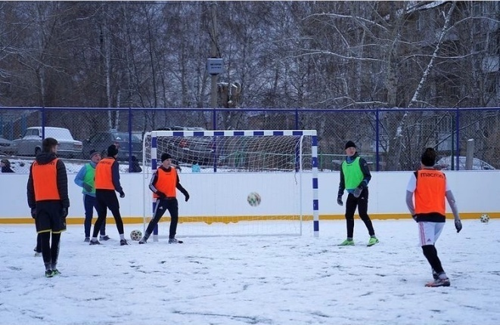
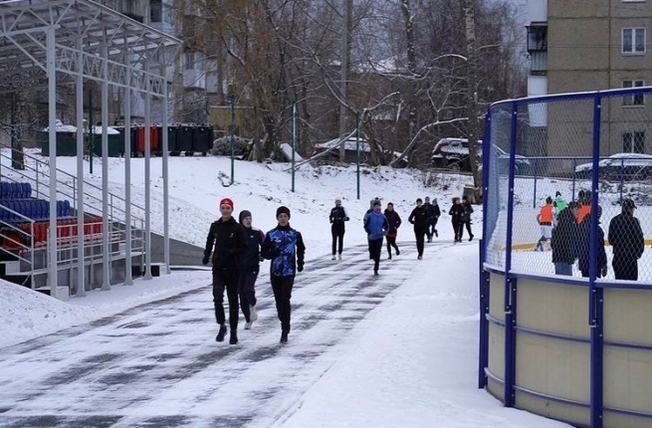
Муниципальная составляющая
национальных проектов
________
НП «Демография»
2021 год
Финансирование – 19,33 млн. рублей
РП «Финансовая поддержка семей при рождении детей» - 3,37 млн. руб.
РП «Спорт – норма жизни» - 15,96 млн. руб.
Поставлено и установлено спортивно-технологическое оборудование на физкультурно-оздоровительном комплексе открытого типа.
Оплачены расходы по участию в спортивных состязаниях и сборах МАУ СШОР № 8
Выплачено областное единовременное пособие 1053 гражданам при рождении ребенка

Slide 4


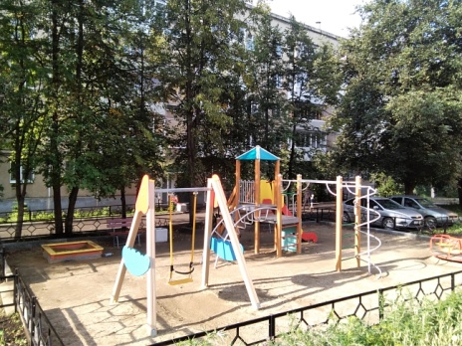
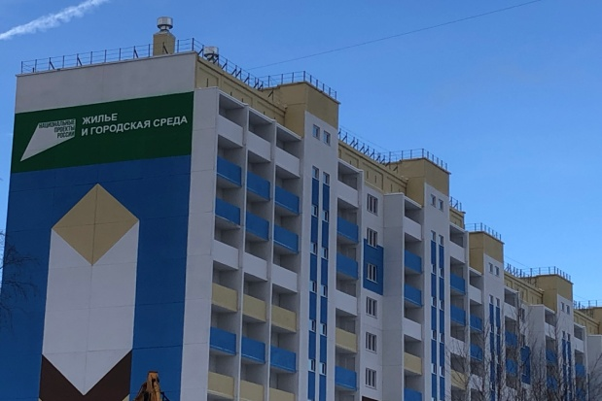
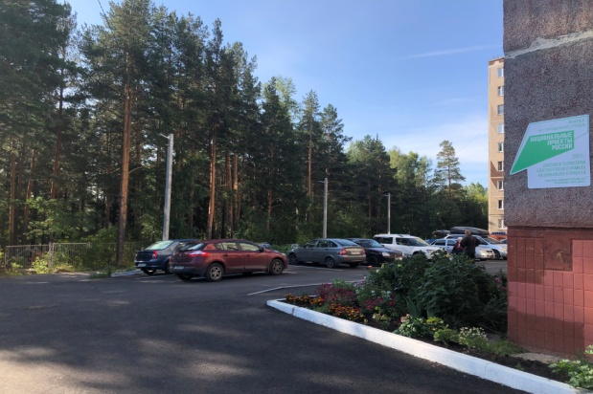
Муниципальная составляющая
национальных проектов
________
НП «Жилье и городская среда»
2021 год
Финансирование – 371,67 млн. рублей
РП «Формирование комфортной городской среды» - 47,31 млн. руб.
РП «Обеспечение устойчивого сокращения непригодного для проживания жилищного фонда» - 324,36 млн. руб.
Выполнено благоустройство 3-х общественных территорий.
Выполнено благоустройство 11 дворовых территорий.
Выполнена цифровизация общественных территорий.
Построен многоквартирный жилой дом для переселения граждан из аварийного жилищного фонда

Slide 5

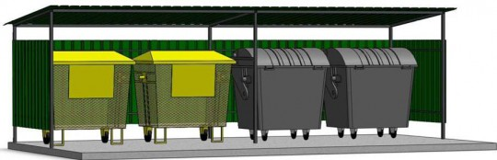
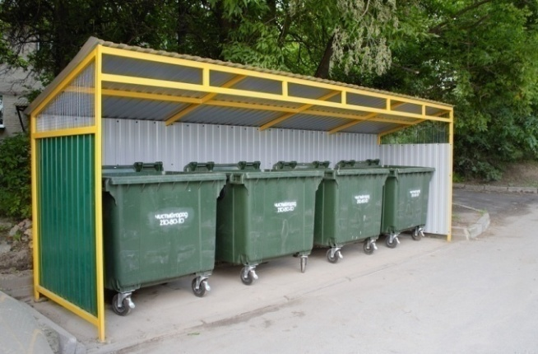
Муниципальная составляющая
национальных проектов
________
НП «Экология»
2021 год
Финансирование – 99,75 млн. рублей
РП «Чистая страна» - 95,15 млн. руб.
РП «Комплексная система обращения с ТКО» - 4,6 млн. руб.
Выполнено благоустройство 20 площадок накопления ТКО.
Создано 5 новых площадок накопления ТКО.
Закуплено 66 новых контейнеров.
Закуплено 115 новых контейнеров для раздельного сбора мусора.
Выполнение работ по рекультивации земельных участков, нарушенных размещением ТКО и ликвидация накопленного экологического вреда (мазутохранилище).
Разработка ПСД на рекультивацию городской свалки г. Златоуста.

